Slide 1


PROJET 7 OPEN CLASS ROOMS DATA SCIENCE IMPLEMENTEZ UN MODELE DE SCORING
ETUDIANT : Sylvain CARLEVATO, MENTOR : ISAAC YIMGAING KUISSU

Slide 2
INTRODUCTION
Crédits à la Consommation pour des Personnes ayant peu ou pas du tout d’Historique de Prêt.
Mise en œuvre d’un outil de “scoring crédit” pour calculer la probabilité qu’un client rembourse son crédit, puis classifie la demande en crédit accordé ou refusé.
Développement d’un Algorithme de Classification.
Développement d’un Dashboard Interactif.

Slide 3



mission
Construire un modèle de scoring qui donnera une prédiction sur la probabilité de faillite d'un client de façon automatique.
Construire un dashboard interactif à destination des gestionnaires de la relation client permettant d'interpréter les prédictions faites par le modèle, et d’améliorer la connaissance client des chargés de relation client.

Slide 4
OBJECTIFS ET CONTRAINTES

Slide 5

OBJECTIFS
Outil de « Scoring Credit ».
Classification de la Demande en Crédit accordé ou refusé.

Slide 6
CONTRAINTES
VISUALISATION DU SCORE ET INTERPRETATION POUR CHAQUE CLIENT
VISUALISATION DES INFORMATIONS RELATIVES A UN CLIENT
COMPARAISON DES INFORMATIONS ENTRE CLIENTS

Slide 7
DONNEES KAGGLE

Slide 8
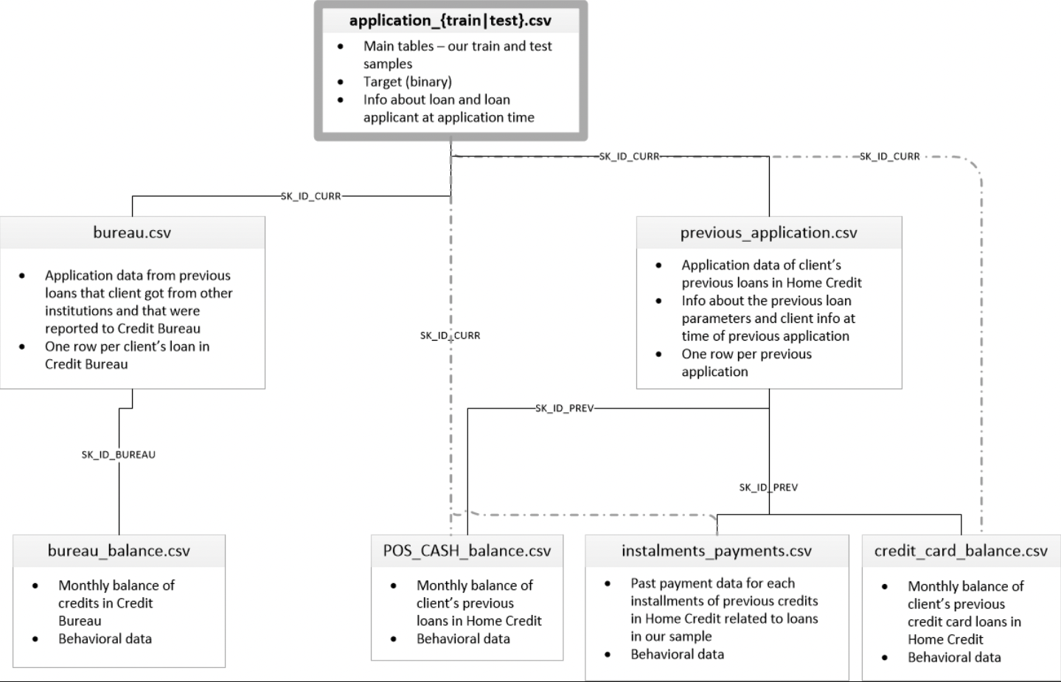
COMPREHENSION DES DONNEES INITIALES

Slide 9
ASSEMBLAGE DE TOUTES LES DONNEES A PARTIR DES FICHIERS DE DEPART ET ETUDE DU DATASET DE TRAVAIL
Merging Final.
Feature Engineering.
Avant Ajout de nouvelles Variables, on compte dans ce dataset, 356225 Lignes et 189 Colonnes.

Slide 10
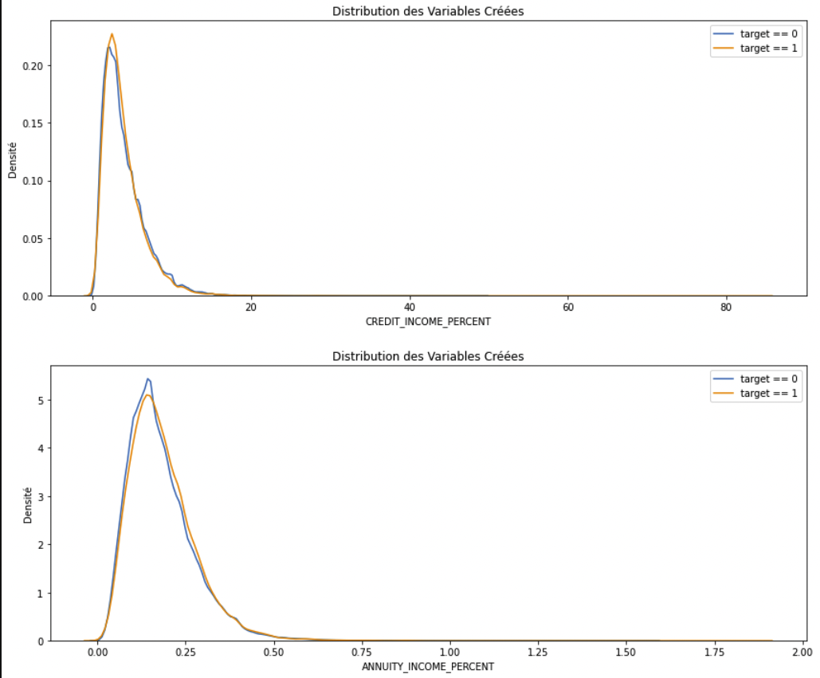
FEATURE ENGINEERING : VARIABLES CREEES

Slide 11
DATA PREPROCESSING

Slide 12
PROCESS
SPLIT TRAIN 70% TEST 30%
ENCODAGE DES VARIABLES CATEGORIQUES PAR GET DUMMIES
STANDARDISATION DES DONNEES PAR MINMAXSCALER
SAUVEGARDE

Slide 13
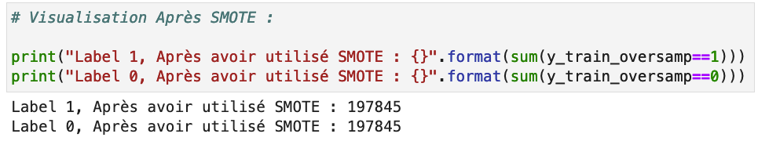
Resampling : OVERSAMPLING : SMOTE
Le SMOTE, acronyme pour Synthetic Minority Oversampling Technique est une méthode de suréchantillonnage des observations minoritaires.
On procède à un sur-échantillonnage.

Slide 14
FONCTION COUT METIER

Slide 15
SECTEUR BANCAIRE
La Métrique Métier, dédiée au Secteur Bancaire, consiste à calculer le gain obtenu pour l'ensemble des individus du dataset.
On va donc pénaliser le défaut de paiement (avec une pondération importante correspondant aux potentielles pertes en capital) et majorer un remboursement (faible pondération correspondant aux intérêts générés).

Slide 16
FONCTION DE COUT : CONCEPT
A partir de quel seuil de probabilité allons nous choisir de classer le client comme un client de confiance ou un client à risques ?
Ne pas prêter d'argent à un client qui aurait remboursé son prêt est un manque à gagner pour l'entreprise. Cependant, lorsque l'entreprise prête à un client qui ne pourra pas rembourser son prêt, il s'agit d'une perte sèche.
On peut aisement comprendre qu'il y a un plus gros risque de prêter de l'argent à un client qui ne remboursera pas son prêt, qu'il y a de gain à prêter à un client qui remboursera et payera ses intêrets.
Il nous faut donc déterminer le coût lorsque l'entreprise prête à un mauvais client comparé au coût de refuser de prêter à un bon client.

Slide 17
FONCTION DE COUT : SEUIL DE PROBABILITE
FN ---> Perte de 50% du capital prêté en moyenne ---> Perte de 50
FP ---> Manque à gagner de 1% / an sur en moyenne 10 ans (capital va de 100 à 0 soit moyenne de 50) ---> 10% de 50 ---> Perte de 5
Les FN coûtent 10 fois plus chers que les FP.
Détermination du Meilleur Bêta.
Choix du Seuil ou Bêta, entre 0.2 et 1.2

Slide 18
MODELES DE CLASSIFICATION

Slide 19
DIFFERENTS TYPES DE MODELES UTILISES
Baseline : Regression Logistique : Modèle statistique permettant d'étudier les relations entre un ensemble de variables qualitatives Xi et une variable qualitative Y.
LightGBM : Light GBM est une structure rapide, appropriée, de renforcement de gradient boosting, dépendant du calcul de l’arbre de choix, utilisée pour le positionnement, la caractérisation et de nombreuses autres missions d’IA.
CATBOOST : CatBoost est un algorithme de gradient boosting basé sur les arbres de décision.
XGBOOST : XGBoost est une implémentation évolutive et très précise de l'amplification de gradient qui repousse les limites de la puissance de calcul pour les algorithmes d'arbres boostés, conçue en grande partie pour dynamiser les performances du modèle d'apprentissage automatique et la vitesse de calcul.

Slide 20
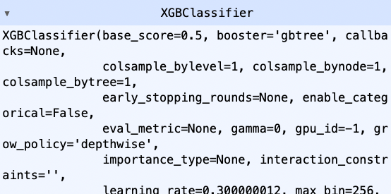
Mise en évidence D’UN MODELE : XGBOOST
Fit du Modèle :

Slide 21
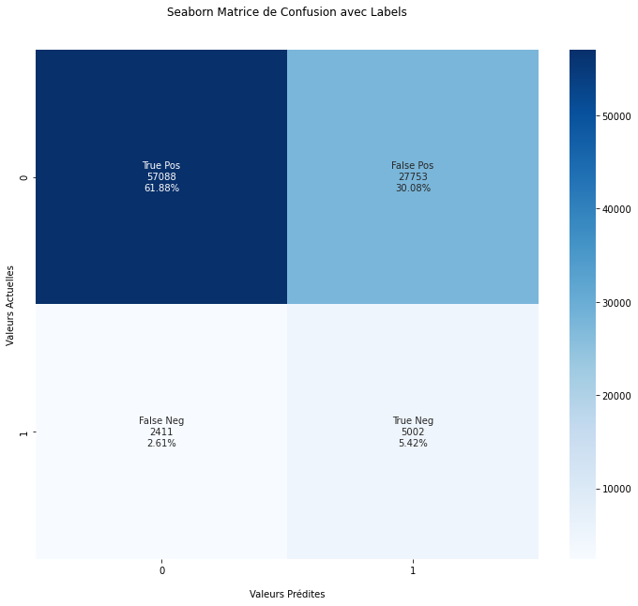
MATRICE DE CONFUSION : XGBOOST
La Classification est quasiment constituée de TP et de FP. Il y a très peu d'erreurs de Type II.

Slide 22
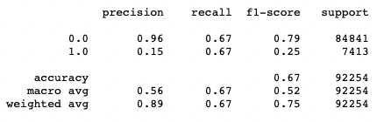
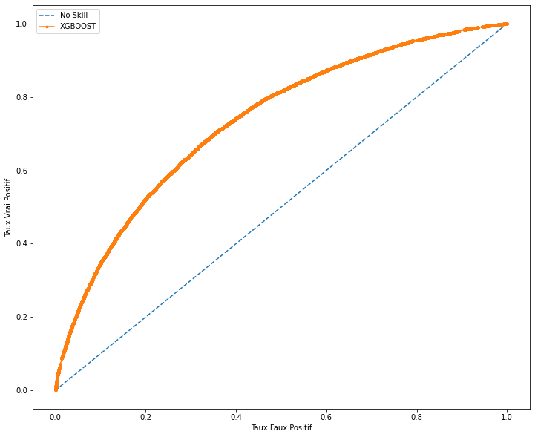
RAPPORT / ROC AUC : XGBOOST
La Valeur de Précision est optimale.
Le Recall est également très bon. La Modélisation XGBOOST apporte de Bons Résultats.
La Valeur de F1 est assez élevée pour la modélisation XGBOOST.
Le ROC AUC est élevé et dépasse largement le No Skill. Le XGBOOST offre des résultats significatifs.

Slide 23
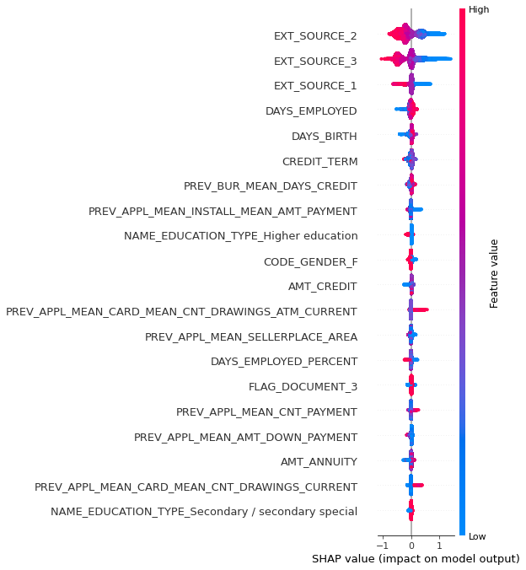
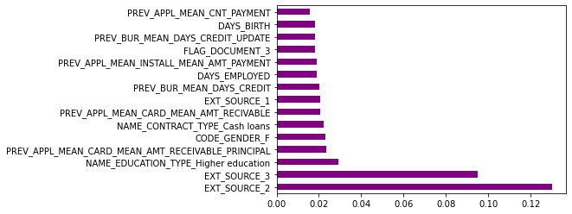
FEATURE IMPORTANCE / SHAP IMPORTANCE : XGBOOST

Slide 24
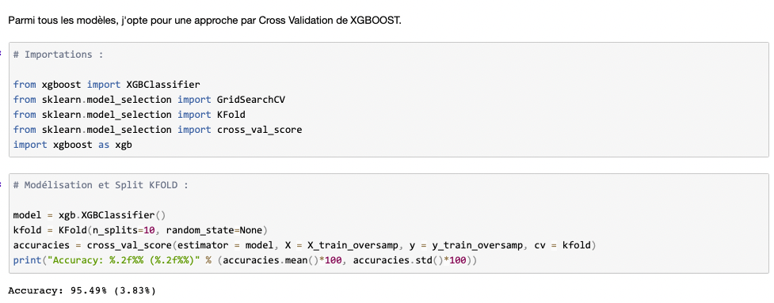
CROSS VALIDATION : XGBOOST

Slide 25
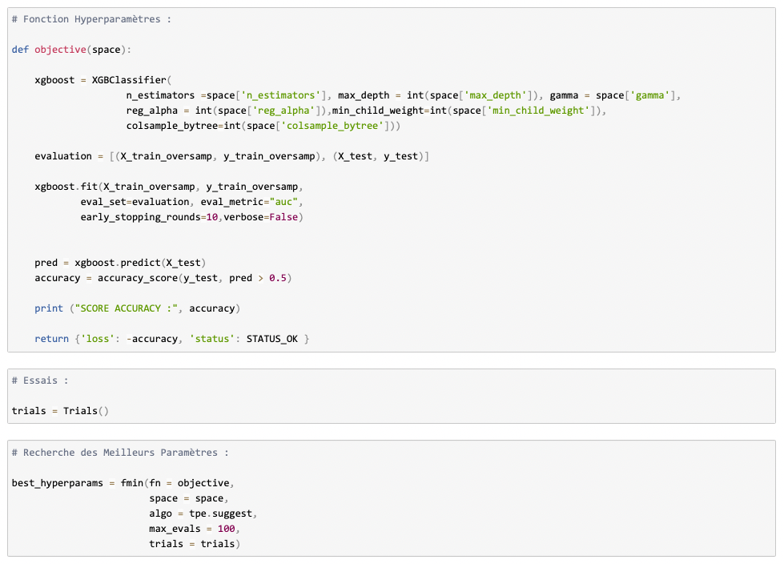
RECHERCHE ET OPTIMISATION DES HYPERPARAMETRES PAR HYPEROPT : XGBOOST

Slide 26
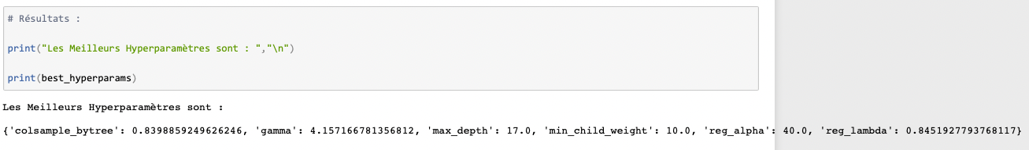
MEILLEURS PARAMETRES PAR HYPEROPT : XGBOOST

Slide 27
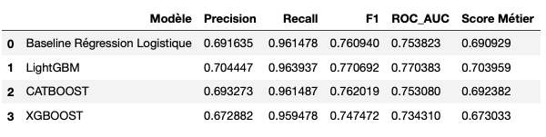
CONCLUSION : POUR TOUS LES MODELES DE CLASSIFICATION :

Slide 28
API DASHBOARD

Slide 29
PROCESS
Création de Fichiers dédiés à nos fonctions et stockés dans un répertoire nommé « MODULES_API ».
Utilisation de Streamlit.
Création d’un Fichier « dashboard.py » répondant à toutes les exigences du projet.
Création d’un Fichier setup.sh, d’un Fichier Procfile et d’un Fichier Requirements.
Utilisation de HEROKU :
APPLICATION DASHBOARD SCORING CREDIT

Slide 30
CONCLUSION

Slide 31
bilan
Sélection du Modèle XGBOOST pour l’édification du Dashboard.
Tous les Modèles donnent des résultats de Classification probants.
L’Acceptation de Prêt ou le Refus de Prêt est fixé à 70% de Probabilité de Défaut. Ce pourcentage peut être abaissé ou rehaussé en fonction du contexte économique ou de l’orientation managériale voulue par l’entreprise « Prêt A Dépenser ». Toutefois, ce Pourcentage est déduit de la Fonction Coût Métier et du Bêta précédemment calculé.
Beaucoup de difficultés rencontrées lors de l’utilisation de Lightgbm. Les versions de Python ne concordent pas toujours avec l’emploi de ce modèle.

